Slide 1
Бот для музыкалки

Slide 2
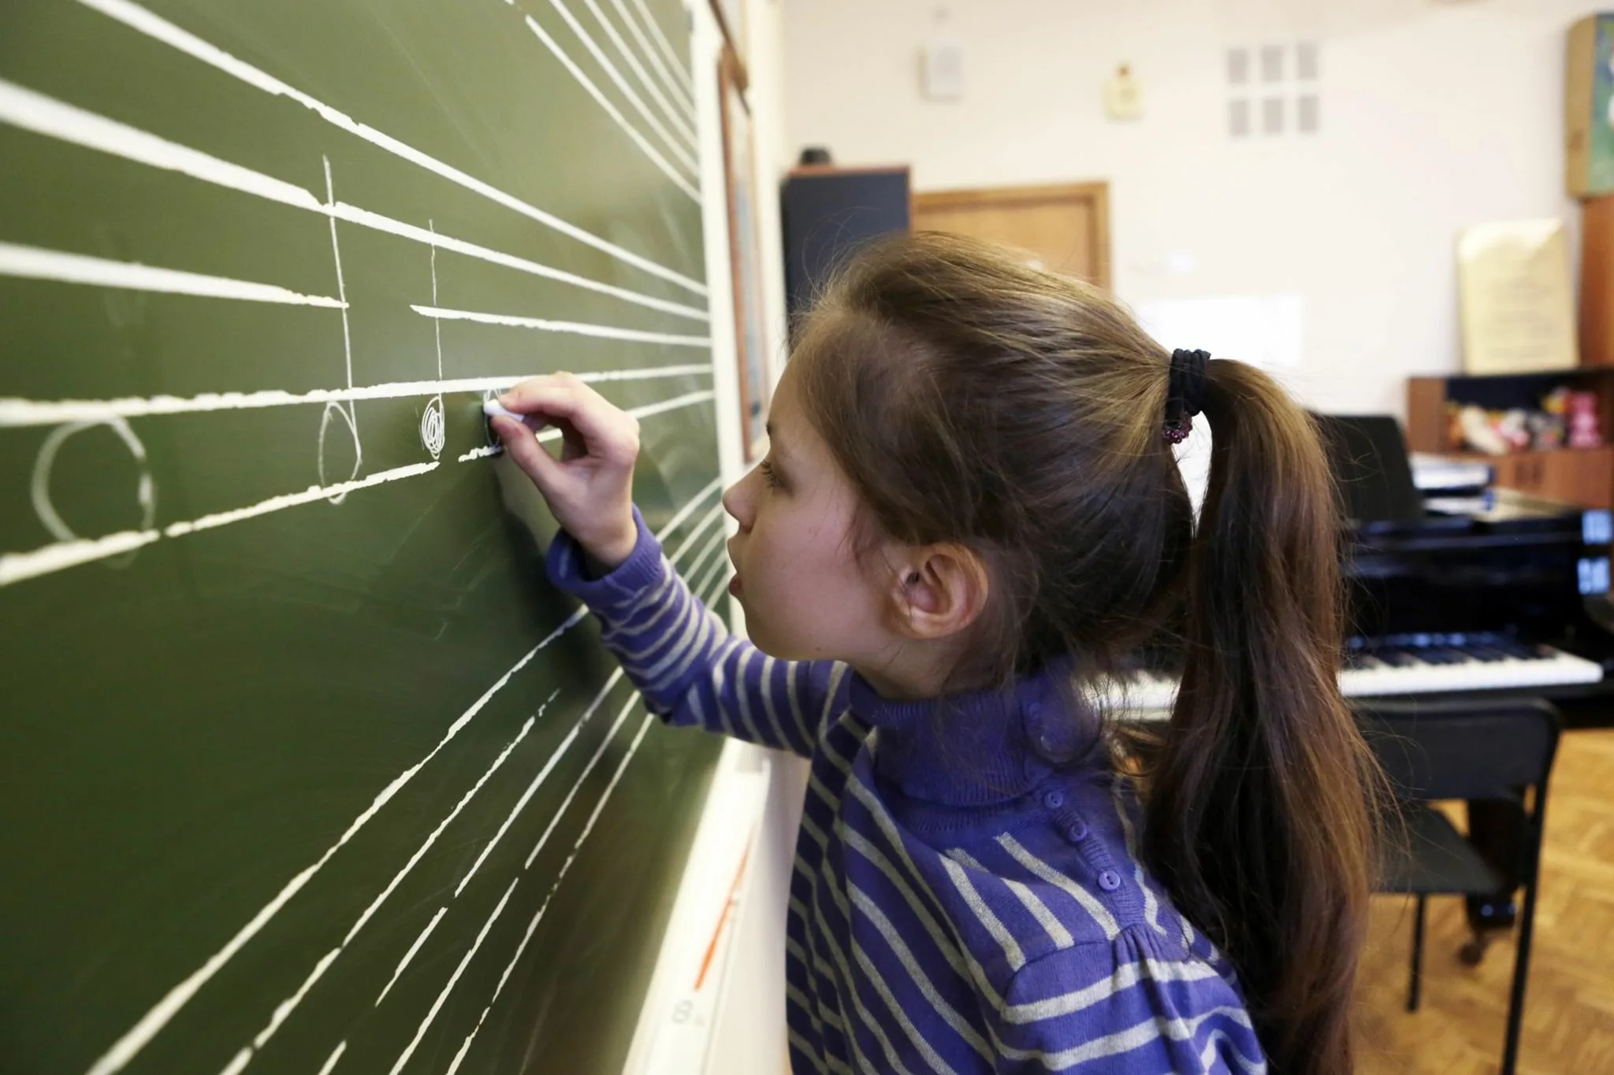
Актуальность
До подготовки к экзаменам в музыкальной школы у учеников зачастую не доходят руки, так как музыкальная школа по важности почти всегда после общеобразовательной. Поэтому мы решили сделать бот, по которому будет просто ориентироваться. Тогда ученики более вероятно будут готовиться к экзаменам.

Slide 3
Как работает бот
Нужно ввести /start, а затем слово, для которого необходимо узнать определение

